Slide 1
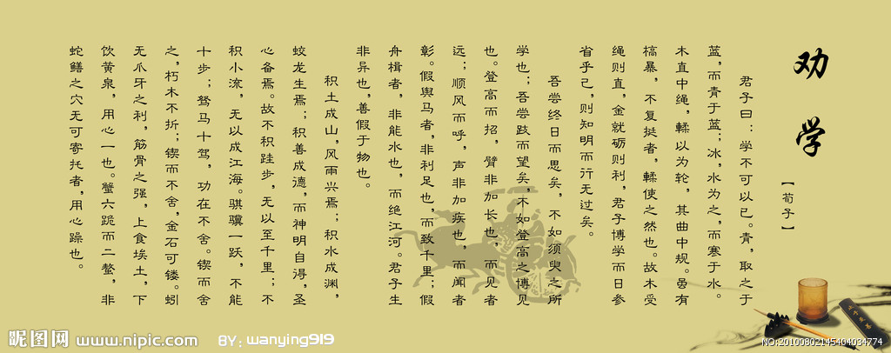

Slide 2
学习目标
1.回顾重点字词，积累实词“就”“假”“绝”“善”“望”“知”及虚词“而”“之”“于”。
2.翻译重点句子。
3.理解文章内容结构，学会使用比喻论证和对比论证。
4.背诵课文。

Slide 3
解释加颜色的词语
① 已( )
②中( )
③ 輮（ ）
④曲( )
⑤虽( )
⑥有( )
⑦槁暴( )
⑧挺( )
⑨砺( )
(第1段)君子曰：学不可以已。
(第2段)青，取之于蓝，而青于蓝；冰，水为之，而寒于水。木直中绳，輮以为轮，其曲中规。虽有槁暴，不复挺者，輮使之然也。故木受绳则直，金就砺则利，君子博学而日参省乎己，则知明而行无过矣。
停止
合乎
同“煣”，用火烘烤木材使之弯曲
弯曲的弧度
即使
同“又”
晒干
直
磨刀石

Slide 4
(第3段)吾尝终日而思矣，不如须臾之所学也；吾尝跂而望矣，不如登高之博见也。登高而招，臂非加长也，而见者远；顺风而呼，声非加疾也，而闻者彰。假舆马者，非利足也，而致千里；假舟楫者，非能水也，而绝江河。君子生非异也，善假于物也。
解释加颜色的词语
①跂( )
②疾( )
③彰( )
④利足( )
⑤致( )
⑥水( )
⑦绝( )
踮起脚后跟
劲疾
清楚
善于奔走
到达
用作动词，游泳
横渡

Slide 5
(第4段)积土成山，风雨兴焉；积水成渊，蛟龙生焉；积善成德，而神明自得，圣心备焉。故不积跬步，无以至千里；不积小流，无以成江海。骐骥一跃，不能十步；驽马十驾，功在不舍。锲而舍之，朽木不折；锲而不舍，金石可镂。蚓无爪牙之利，筋骨之强，上食埃土，下饮黄泉，用心一也。蟹六跪而二螯，非蛇鳝之穴无可寄托者，用心躁也。
解释加颜色的词语
①焉( )
②得( )
③无以( )
④舍( )
⑤锲( )
⑥镂( )
⑦躁( )
兼词，相当于“于此”
获得
没有用来……的，无从
停止，止息
刻
雕刻
浮躁，不专心

Slide 6
晋武帝征李密为太子洗马，李密以赡养祖母具表不就( )职。州官令人持刀就( )之，迫曰：“不者，请就( )汤镬。”李密不为所动。遂不就( )车。
就任
靠近
接受
登上

Slide 7

小篆
“就”是会意字，小篆左边是“京”字，表示高；右边是“尤”字，表示特别，合起来指特别高。表示高，后引申为趋向(高处)。

Slide 8
义项 | 例句
① | 金就砺则利
② | 臣具以表闻，辞不就职(《陈情表》)
③ | 河海不择细流，故能就其深(《谏逐客书》)
④ | 臣请就汤镬(《廉颇蔺相如列传》)
⑤ | 荆轲遂就车而去(《荆轲刺秦王》)
接近，靠近
就任，赴任
成就
受，接受
登上，上

Slide 9


小篆
“假”是形声字，小篆从“人”部(即亻)， (jiǎ)声。表示依靠、凭借。

Slide 10
苏武送匈奴使留汉者归国，与副将张胜及假( )吏常惠等募士百余人俱行，途遇险滩，假( )舟渡，至匈奴，方知匈奴使假( )也。州官闻知，急令属下捕之，属下求假( )，州官不许，乃往。
非正式的
凭借
与“真”相反
假期

Slide 11
义项 | 例句
① | 善假于物也
② | 武与副中郎将张胜及假吏常惠等募士斥候百余人俱(《苏武传》)
③ | 因求假暂归(《孔雀东南飞》)
④ | 乃悟前狼假寐，盖以诱敌(《聊斋志异·狼》)
⑤ | 假若便是土和泥，也有些土气息，泥滋味 (《长亭送别》)
⑥ | 愿大王少假借之(《荆轲刺秦王》)
借助
非正式的、代理的
假期
与“真”相反，不真
假如，如果
宽容、原谅

Slide 12


絶 絶 绝
甲骨文 小篆 隶书 繁体楷书 简体楷书
“绝”本来写作“絶”，是会意字。甲骨文外边是“刀”字，里边上下都是“丝”字，合起来指用刀切断丝线。表示断绝。

Slide 13
晋人有美玉，邻人觊觎，屡盗而不得。为绝( )邻人之念，晋人遂率妻子至桃源绝( )境，途遇江河，假舟楫而绝( )，后至无人处，而闻妙声，目力所绝( )，亦无所见。其子仰望，见一大鹏，绝( )云气，图南飞。妻子皆以为妙，遂居于此。
断绝
与世隔绝的
横渡
穷尽
穿越

Slide 14
义项 | 例句
① | 假舟楫者，非能水也，而绝江河
② | 我命绝今日(《孔雀东南飞》)
③ | 冰泉冷涩弦凝绝(《琵琶行》)
④ | 宜咏诗，诗韵清绝(《黄冈竹楼记》)
⑤ | 楚怀王贪而信张仪，遂绝齐(《屈原列传》)
⑥ | 率妻子邑人来此绝境(《桃花源记》)
⑦ | 而心目力俱穷，绝无踪响(《促织》)
⑧ | 绝云气，负青天(《逍遥游》)
横渡
停止呼吸，气绝
停止，中断
绝妙
绝交，断绝往来
隔绝的，封闭的
绝对，完全
直上穿过

Slide 15
青，取之于蓝，而青于蓝
君子博学而日参省乎己
吾尝终日而思矣
蟹六跪而二螯
而
P639

Slide 16
青，取之于蓝，而青于蓝
君子生非异也，善假于物也
于
輮使之然也
蚓无爪牙之利，筋骨之强
之

Slide 17
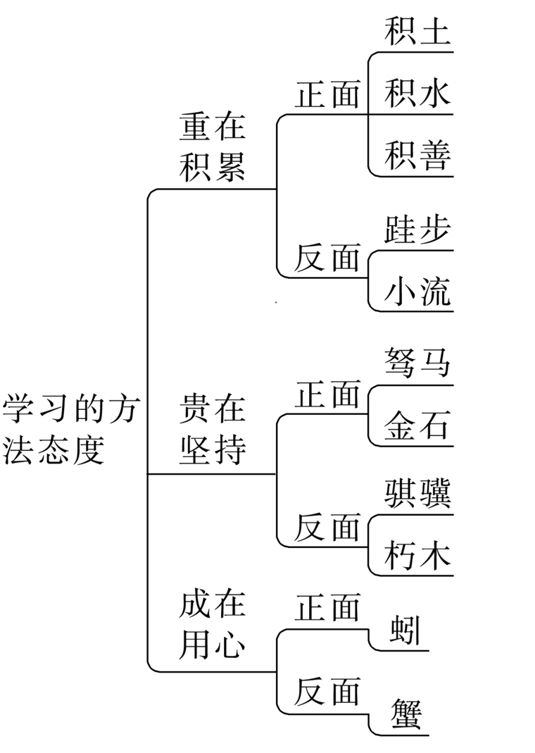
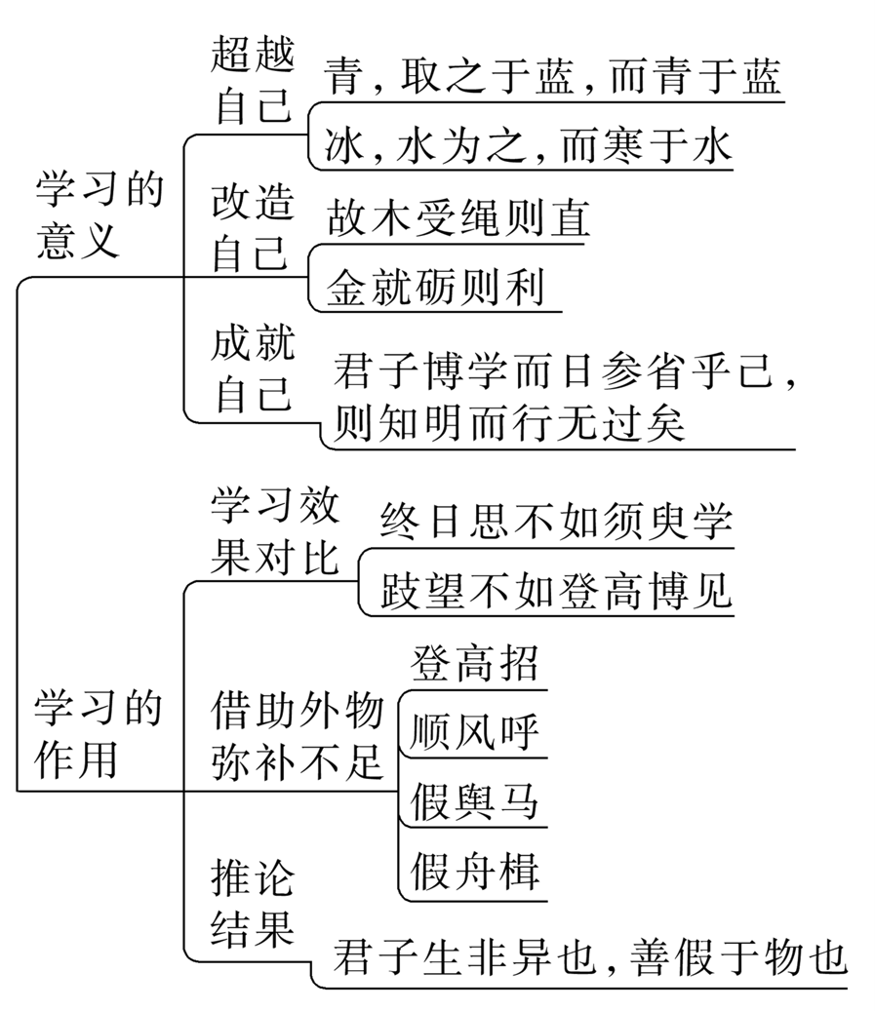
比喻论证
比喻论证
对比论证
劝学
：
学不可以已
劝学
：
学不可以已
比喻论证

Slide 18
比喻论证
比喻论证
对比论证
劝学
：
学不可以已
劝学
：
学不可以已
比喻论证

Slide 19
根据所给观点与素材补写出排比叙例句。(注:字数100字以内)
论点:注意点点滴滴的积累，才能不断自我完善。
素材:祖逖闻鸡起舞、王羲之墨染池水、陈景润草稿盈筐
①注意点点滴滴的积累，才能不断自我完善。②凡立功名于世者，无不是从小处做起。③清华大学校长曾说，在久久为功的奋进中，方能成就更有高度的人生。④____________________________________________
______________________________________________________________
______________________________________________________________
⑤古语云:“不积跬步，无以至千里;不积小流，无以成江海。”此言得之。
句式提醒:1.“曾记否......曾记否....”
2.“若无...... 那么......."
3.“君不见……;君不见......”

Slide 20
①注意点点滴滴的积累，才能不断自我完善。②凡立功名于世者，无不是从小处做起。③清华大学校长曾说在久久为功的奋进中，方能成就更有高度的人生。④若无每日闻鸡起舞，坚持不懈的毅力，那么祖逖又怎能北伐中原而名垂千古?若无长年笔走游龙，墨染池水的工夫，那么王羲之又怎能挥毫盖世被尊为书圣呢?若无半生钻研演算草稿盈筐的血汗，那么陈景润又怎能摘取明珠享誉世界呢?⑤古语云:“不积跬步，无以至千里;不积小流，无以成江海。”

